Slide 1
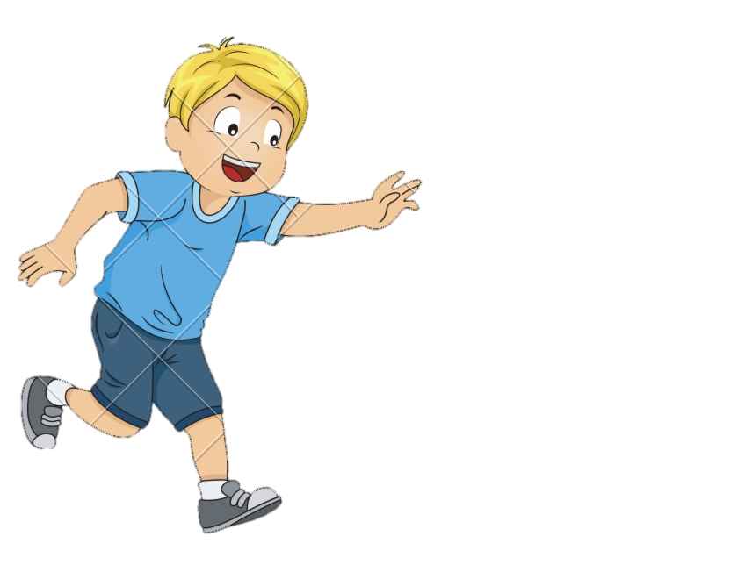
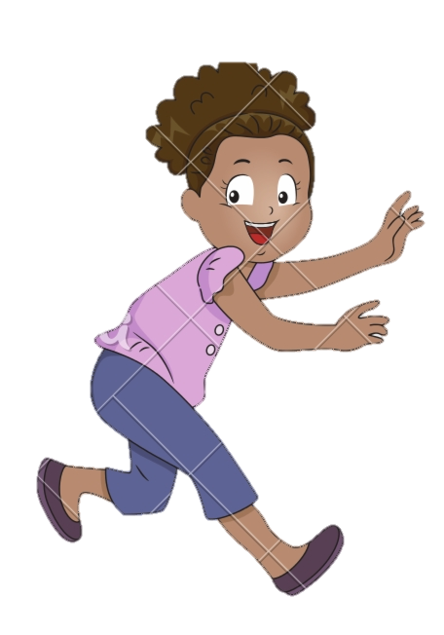
Муниципальное бюджетное дошкольное образовательное учреждение
детский сад «Олененок»
Занятие по физической культуре для детей подготовительной группы
«Салки с лентой»
Подготовила:
Инструктор по физической культуре
Быкова Э.В.

Slide 2
Задачи
упражнять детей в ходьбе с изменением темпа движения, с ускорением и замедлением, в прыжках на правой и левой ноге попеременно;
повторить упражнения в ползании и эстафету с мячом.

Slide 3
I часть
ходьба в колонне по одному, на сигнал воспитателя (медленные удары в бубен или хлопки) ходьба широким свободным шагом;
переход на обычную ходьбу;
на следующий сигнал (частые удары) ходьба мелким, семенящим шагом, руки на пояс;
бег врассыпную, ходьба в колонне по одному, перестроение в три колонны. нения в ползании и эстафету с мячом.

Slide 4
Общеразвивающие упражнения
1. И. п. — основная стойка, палка вниз, хватом сверху. 1 — правую ногу назад на носок, палка вверх, прогнуться; 2 — исходное положение; 3—4 — то же, отставляя левую ногу (6—8 раз).

Slide 5
Общеразвивающие упражнения
2. И. п. — основная стойка, палка вниз. 1 — наклон вправо, правую ногу в сторону на носок; 2 — исходное положение. То же влево (6—8 раз).

Slide 6
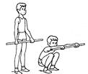
Общеразвивающие упражнения
3. И. п. — основная стойка, палка вниз. 1 — присесть, палка вперед; 2 — исходное положение (6—8 раз).

Slide 7
Общеразвивающие упражнения
4. И. п. — стойка ноги врозь, палка вниз. 1 — палка вверх; 2 — наклон вперед, коснуться пола; 3 — выпрямиться, палка вверх; 4 — исходное положение (6 раз).

Slide 8
Общеразвивающие упражнения
5. И. п. — основная стойка сбоку от палки, лежащей на полу. Прыжки вокруг палки (в обе стороны) (3—4 раза).

Slide 9
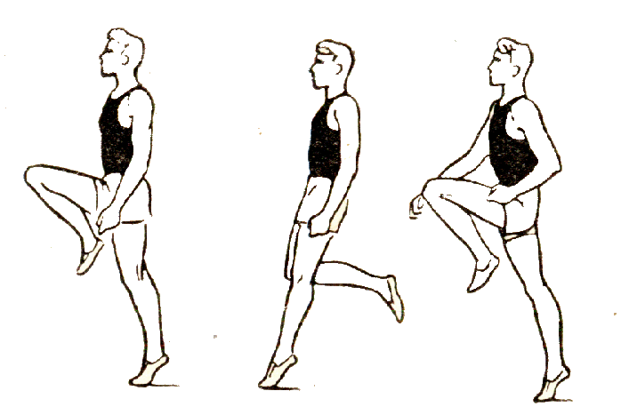
Основные движения
1. Прыжки на правой и левой ноге попеременно, продвигаясь вперед (расстояние 6 м).

Slide 10
Основные движения
2. Эстафета с мячом «Передача мяча в колонне

Slide 11
Основные движения
3. Ползание по скамейке на ладонях и коленях (2—3 раза).

Slide 12
Подвижная игра «Салки с лентой»
Играющие становятся в круг. Каждый прикрепляет сзади к поясу ленточку (полоску из цветного ма­териала). В центре круга находится водящий- ловишка. По сигналу вос­питателя «Беги!» все дети разбегаются, а ловишка старается вытянуть у кого-либо ленточку. Лишившийся ленточки игрок отходит в сторону. По сигналу воспитателя «Раз, два, три — в круг скорей беги!» дети сно­ва образуют круг. Ловишка показывает собранные им ленточки и воз­вращает их играющим. Игра возобновляется с новым водящим.

Slide 13
Подвижная игра «Салки с лентой»

